Slide 1
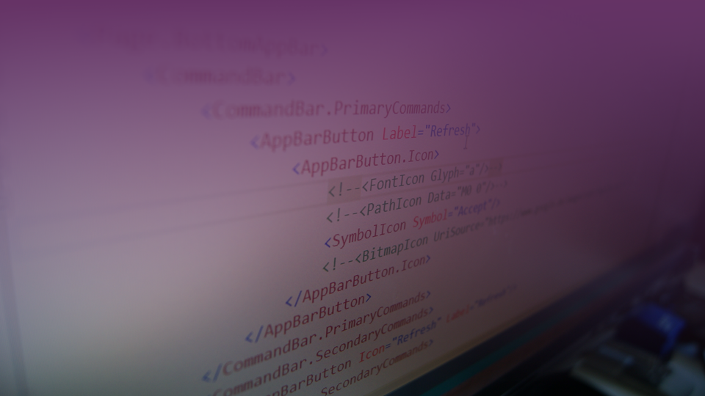
Verteilte Anwendungen einmal anders mit Actors und Microsoft Orleans
Ing. Christian Giesswein, MSc.
www.software.tirol
@giessweinweb

Slide 2
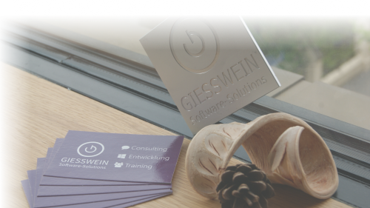
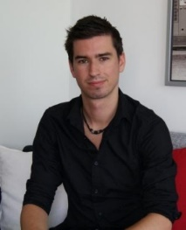






About Me
Ing. Christian Giesswein, MSc.
christian@software.tirol
Giesswein Software-Solutions
Consulting, Training und Entwicklung
www.software.tirol
Technologisch am Puls der Zeit
Services & Technologien von Microsoft
C#, ASP.NET, WCF, WPF, ADO.NET, Entity Framework..
Desktopentwicklung
Datenbankentwicklung
Cloudentwicklung

Slide 3
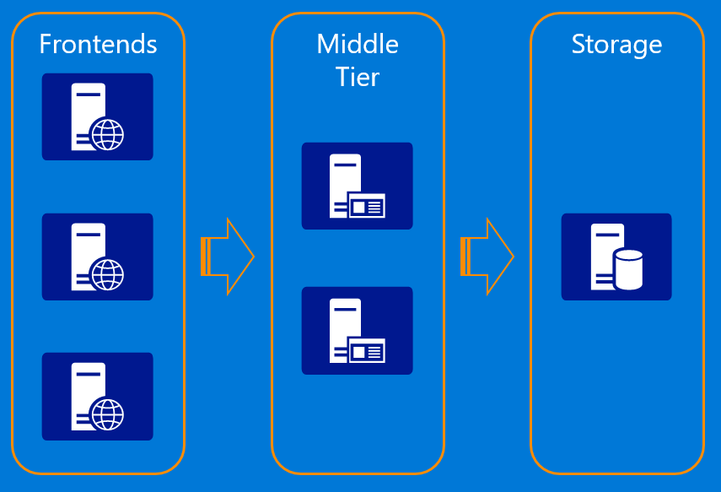
„Früher“

Slide 4
Microsoft Orleans
https://dotnet.github.io/orleans/
Idee aus 2011 – Spielewelt (Halo 4/5)
Open-Source seit 2015
2.0 seit 2018
Cloudlösung oder On-Premise

Slide 5
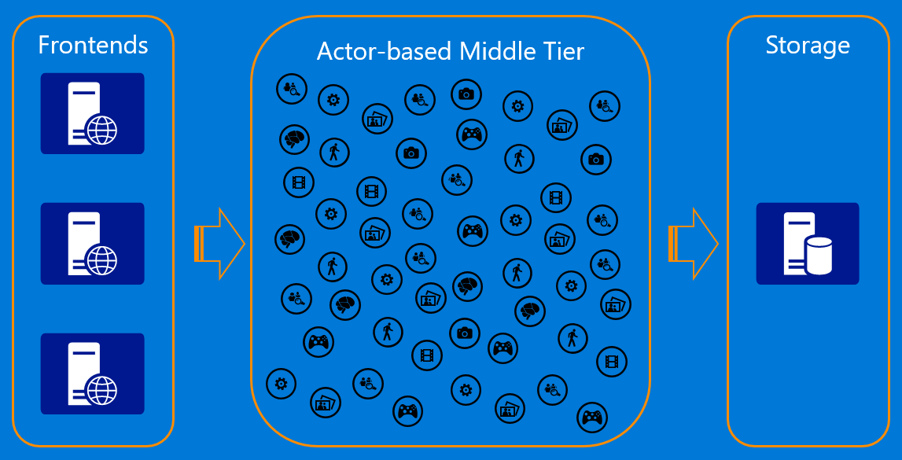
Mit Orleans

Slide 6
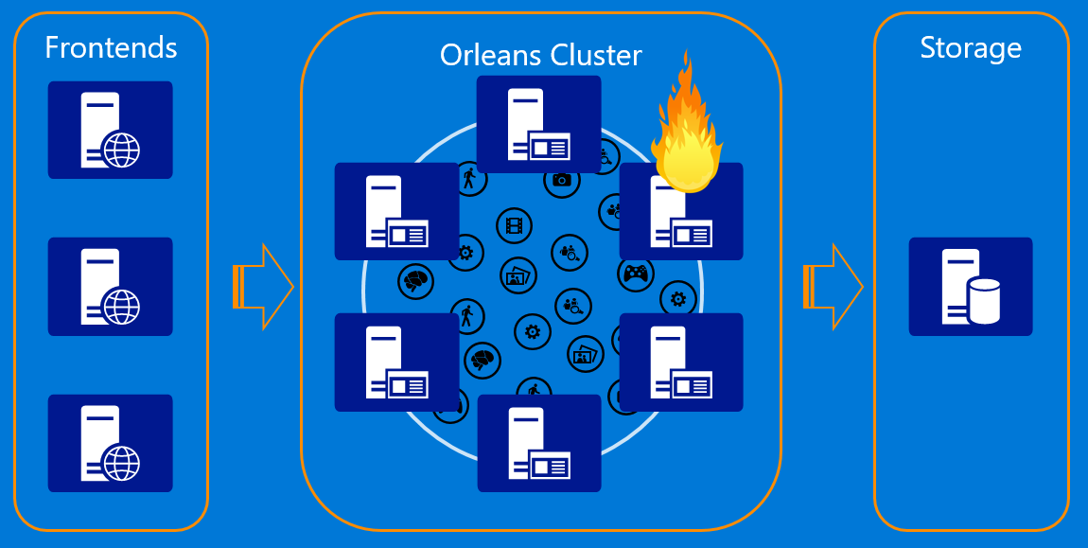
Mit Orleans

Slide 7
Microsoft Orleans
Grundbegrifflichkeiten
Instanz lebt „irgendwo“ – im „Silo“
Die Instanz – „ein Korn im Silo“ – der „Grain“
Skalierbarkeit über mehrere Silos – der „Cluster“
Die kleinste Einheit in Orleans: der Grain
Grain ist eindeutig identifizierbar über Key
Grain hat einen Zustand – State
Grain ist Single-Threaded
Kann in einen Silo „leben“

Slide 8
Microsoft Orleans
Transparent als wäre es „normal“
Asynchron – „Task is everywhere“
API wird generiert – „Roslyn“
Ausfälle werden im Cluster automatisch verarbeitet
Verschiedene Storage Optionen
Versionierung der Grains
Streams ermöglichen Benachrichtigung über Vorgänge
Verteilte Transaktionen möglich

Slide 9
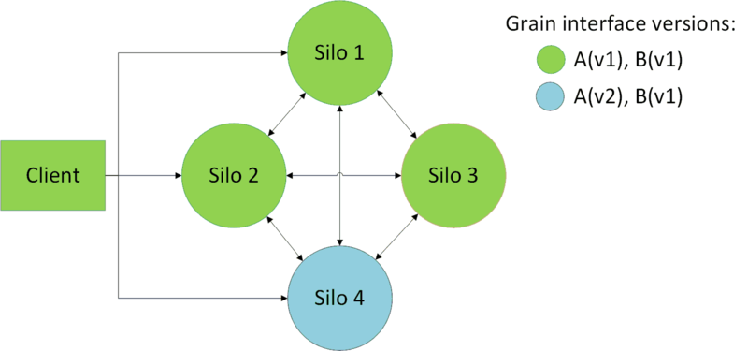
Versioning

Slide 10
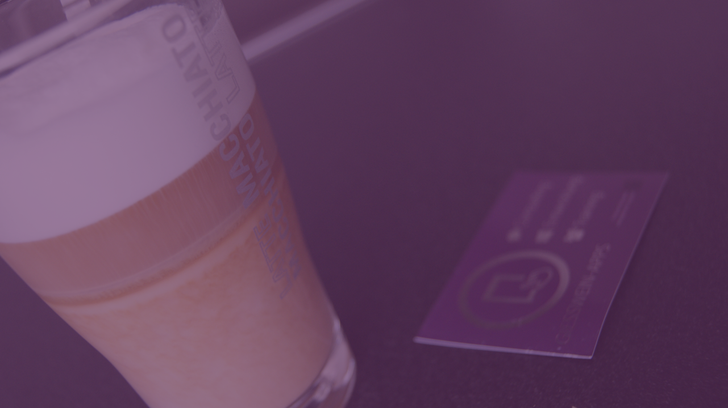
Kontakt
Telefon: +43 / 664 46 36 135
Email: christian@software.tirol
Web: www.software.tirol
Github.com/softwaretirol

